Slide 1
Основы ГРАДИРЕН
Целью всего является развитие

Slide 2
Темы для обсуждения
Принципы охлаждения воды градирни
Основы расчета градирен
Программа оценки производительности градирни
Особенности конструкции вентиляторов
Программа автоматического подбора рабочих колес
Синхронные двигатели на постоянных магнитах

Slide 3
Процесс переноса теплоты

Slide 4
Процесс охлаждения

Slide 5
Теория и уравнение Меркеля
K – общий коэффициент теплопередачи, кг/(час⋅м²)
S=a×V – поверхность тепломассообмена, м²
а – соотношение площади поверхности тепломассообмена к единице объема градирни, м²/м³
V- эффективный объем градирни, м³
h_{w}- энтальпия паровоздушной смеси при средней температуре воды, кДж/кг сухого воздуха
h_{a}- энтальпия паровоздушной смеси при температуре воздуха по «влажному» термометру, кДж/кг сухого воздуха

Slide 6
Теория и уравнение Меркеля

Slide 7
Теория и уравнение Меркеля
Теплопередача
по стороне воды
Теплопередача
по стороне воздуха

Slide 8
Теория и уравнение Меркеля
KaV/L – безразмерный коэффициент теплопередачи
t₁- температура нагретой воды
t₂- температура охлажденной воды
h_{w}- энтальпия насыщенного воздуха при температуре воды t₁
h_{a}- энтальпия охлажденного воздуха

Slide 9
Графическое решение уравнения

Slide 10
Численное решение уравнения

Slide 11
Тепловой баланс градирни

Slide 12
Тепловой баланс градирни
ТЕПЛОТА _{входа} = ТЕПЛОТА _{выхода}
ТЕПЛОТА ВОДЫ _{входа} + ТЕПЛОТА ВОЗДУХА _{входа} =
=ТЕПЛОТА ВОДЫ _{выхода} + ТЕПЛОТА ВОЗДУХА _{выхода}

Slide 13
Программа расчета градирен

Slide 14
Исходные данные для расчета

Slide 15
Тепловой расчет

Slide 16
Аэродинамический расчет

Slide 17
Угол наклона и ширина лопасти

Slide 18
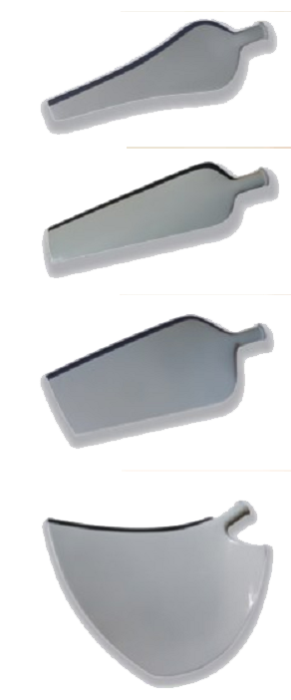
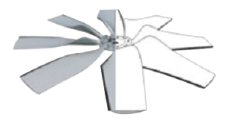
Типы профилей лопастей
Профиль 1
Профиль 5
Профиль 7
Профиль 14

Slide 19
«Правильное» строение лопасти

Slide 20
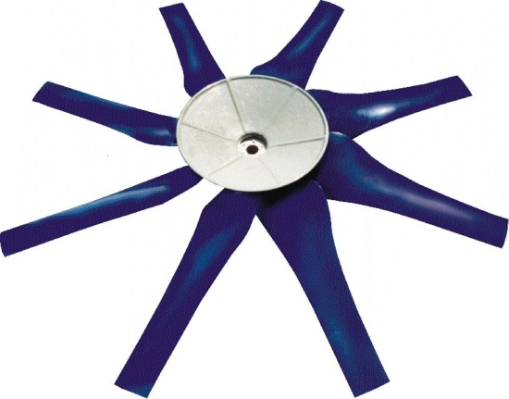
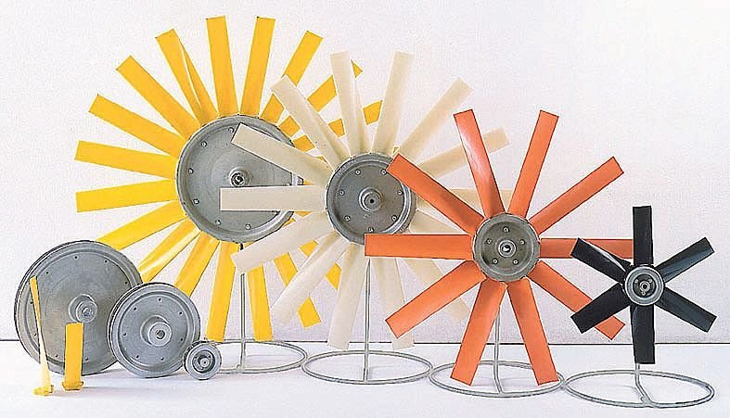
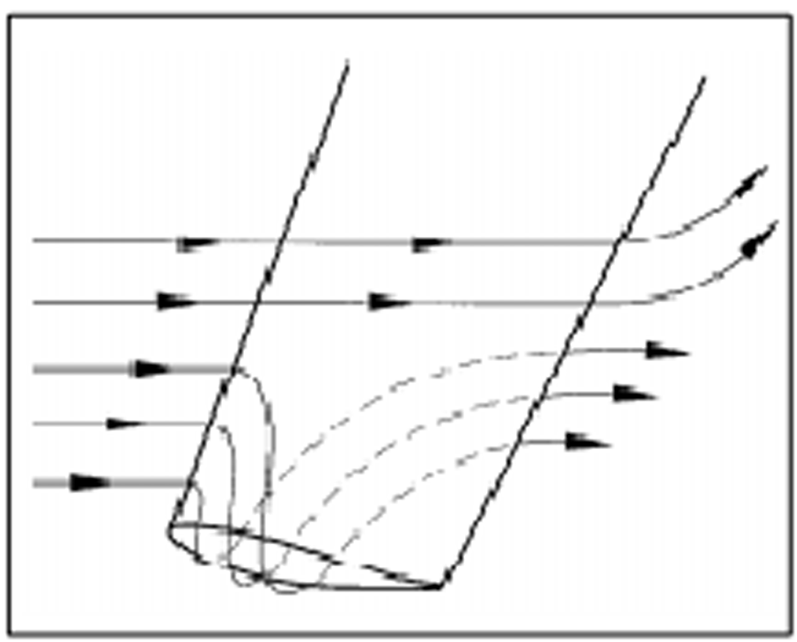
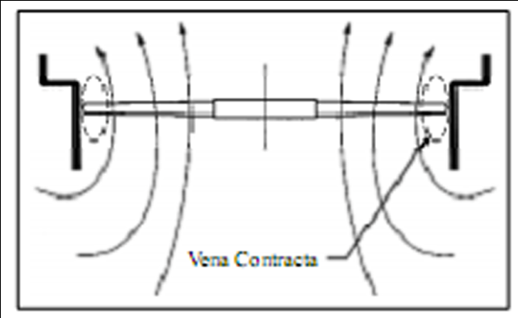
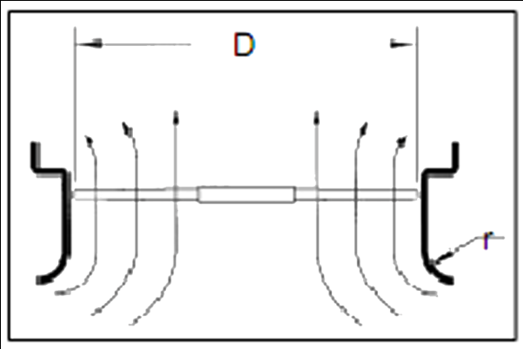
Особенности работы вентиляторной установки
ЗАКОНЫ ВЕНТИЛЯТОРОВ

Slide 21
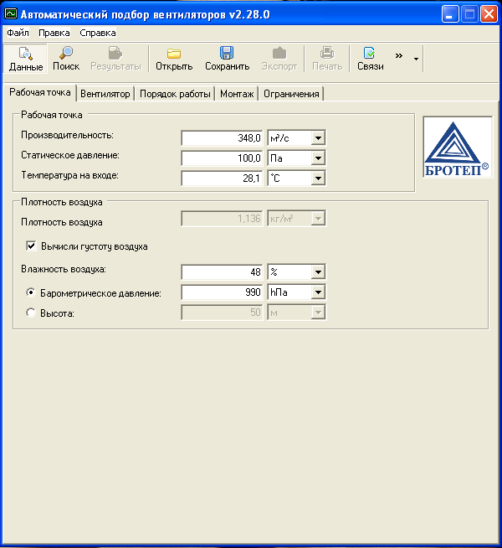
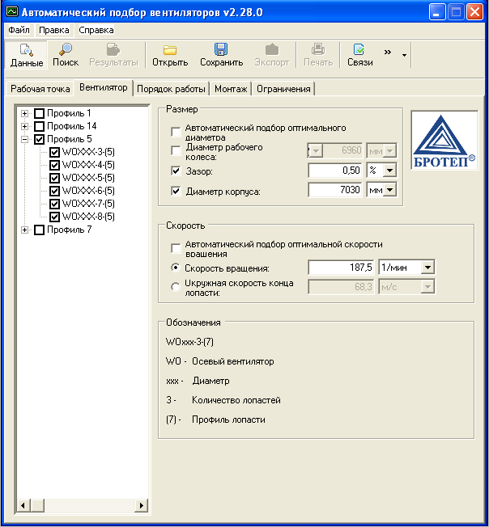
Программа подбора вентиляторов

Slide 22
Результаты расчета

Slide 23
Аэродинамическая характеристика

Slide 24
Характеристика мощности

Slide 25
Момент вращения

